Slide 1
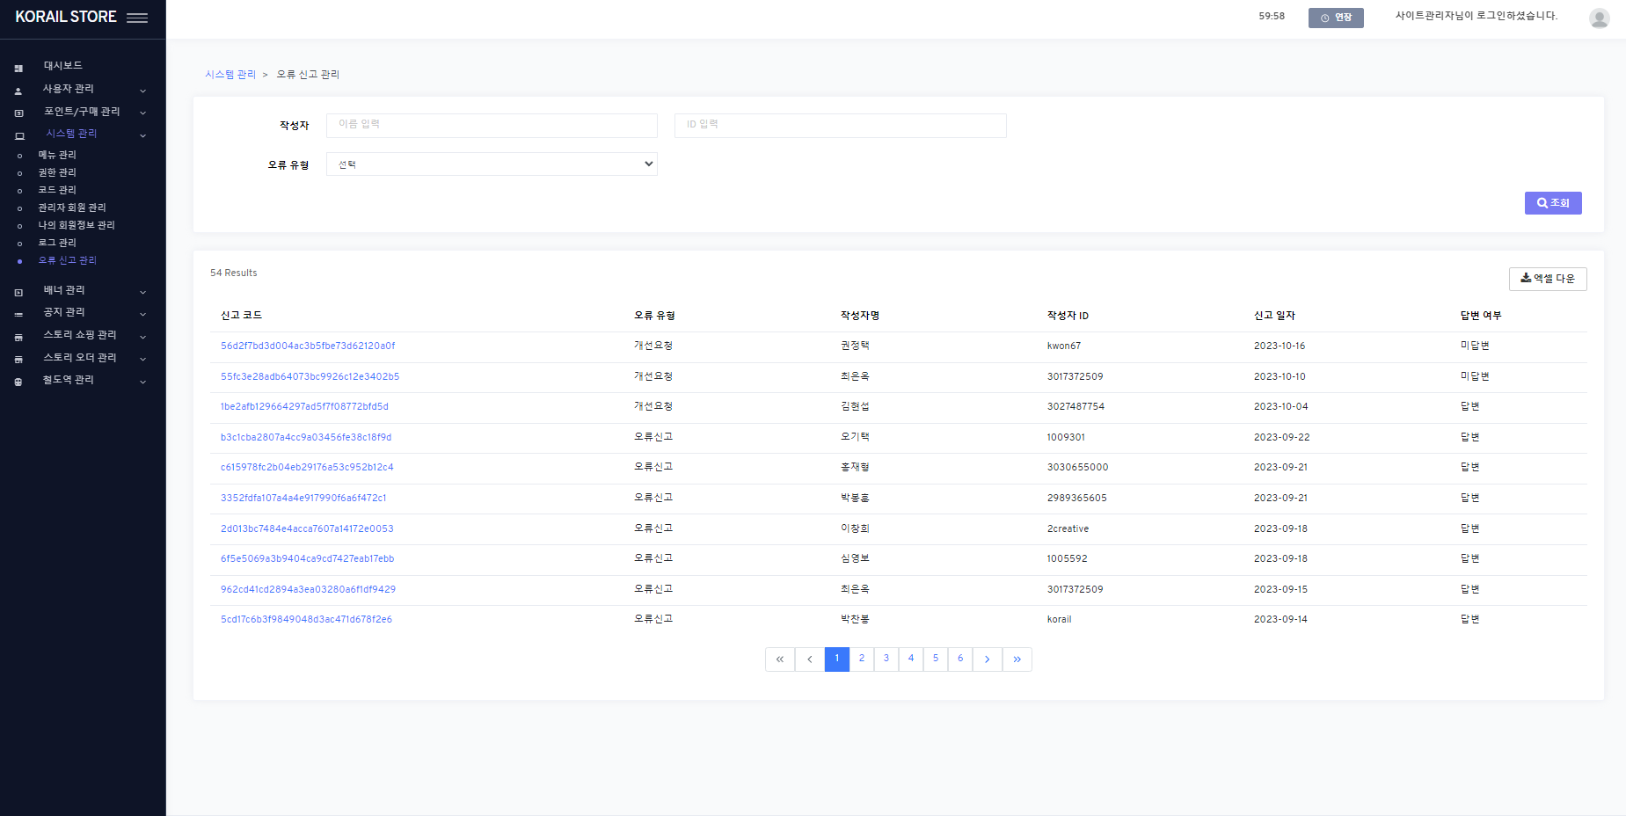
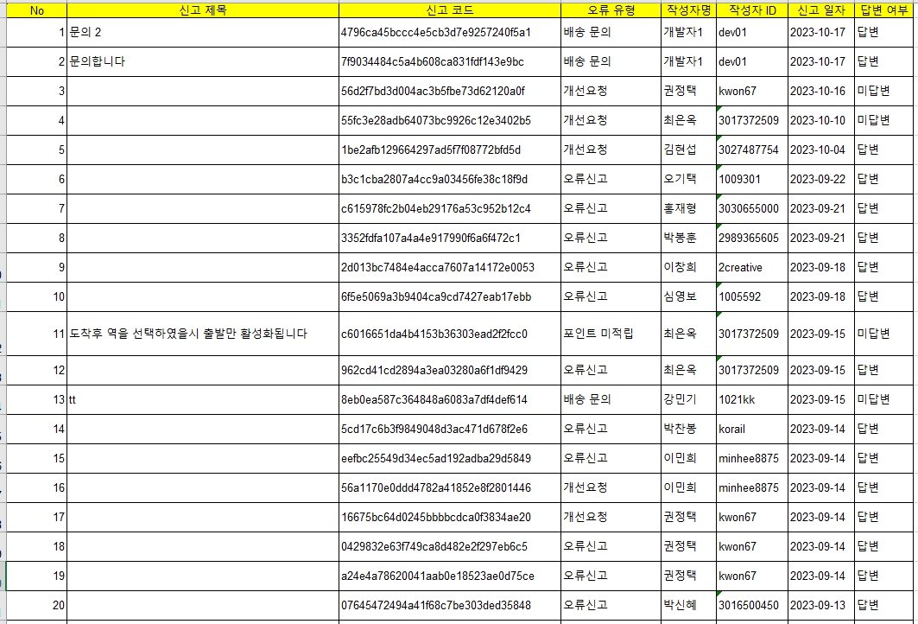
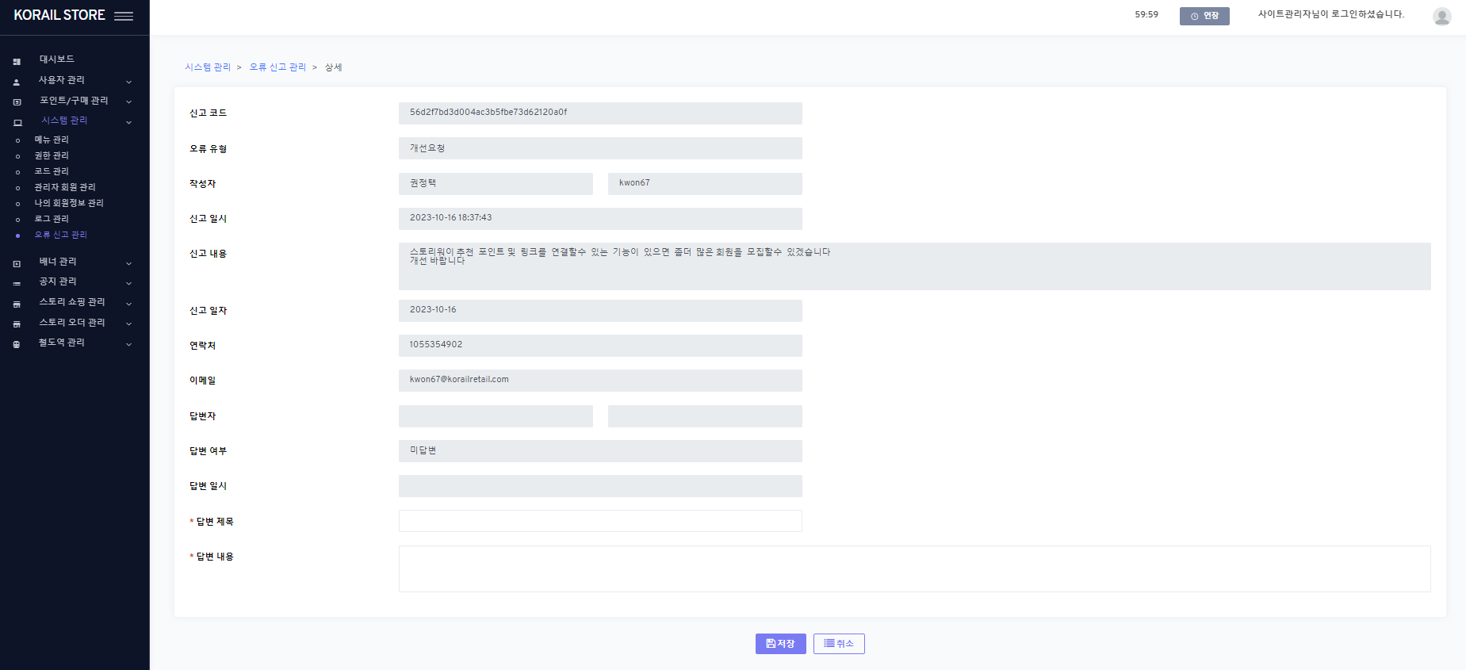
오류신고 엑셀 다운로드 시, 항목 추가
신고 제목
[신고 내용]
신고 코드
오류 유형
작성자명
작성자 ID
[작성자 이메일]
[작성자 연락처]
신고 일자
답변 여부
[답변 제목]
[답변 내용]
[답변자명]
[답변자 ID]
로 [ ] 7개 추가 부탁드립니다.
[ADMIN] 시스템 관리 > 오류 신고 관리 (/setting/qna)
1.excel download
1) add columns
a) 신고 내용 : {question_content} (next to 신고 제목)
b) 작성자 이메일 : {user_info.email} of {reg_user_seq} (next to 작성자 ID)
c) 작성자 연락처: {user_info.hp} of {reg_user_seq}
d) 답변 제목 : {reply_title} (next to 답변 여부)
e) 답변 내용 : {reply_content}
f) 답변자명 : user name of {reply_user_seq}
g) 답변자 ID : user id of {reply_user_seq}

Slide 2
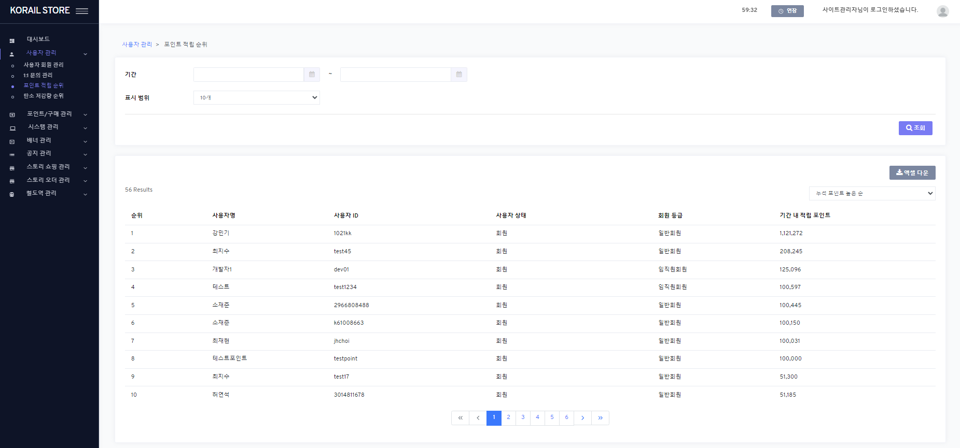
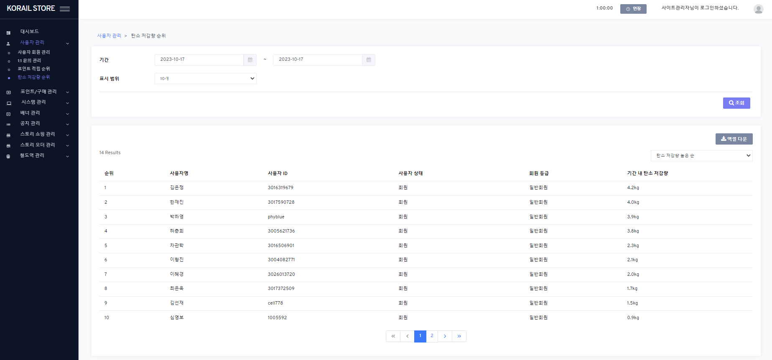
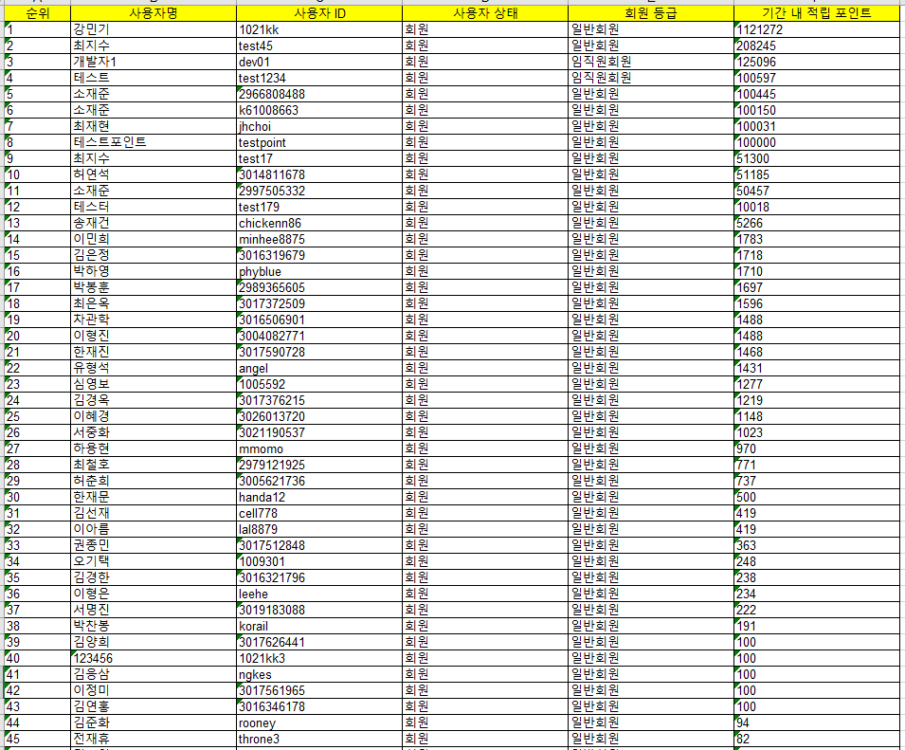
포인트 적립 순위 엑셀 다운로드 시, 조회된 내용으로 다운로드
현재 : 조회하는 내용과 상관없이 전체 기간의 포인트 적립액만 표시됨
수정 :
(1) 기간 내 적립 포인트 왼쪽에 ‘조회 기간’ 열을 추가해서 조회한 기간을 표시
예) 2023.10.17.~2023.10.17.
(2) 조회한 기간 동안 적립된 포인트(조회된 포인트)를 표시
[ADMIN] 포인트 적립 순위 (/pointRanking)
1.excel download
1) file name
- date_time is appended twice like “포인트적립순위_20231017_170025_231017_170025.xls” (fix)
- remove date_time from excel sheet name (ex: “포인트적립순위_20231017_170025”)
2.엑셀 다운 (excel download)
1) if list is searched with 기간(period)
a) add ‘조회 기간’ column before “기간 내 적립 포인트“
- value format: “{start date} ~ {end date}” (ex: 2023.10.17.~2023.10.17) b) List & 기간 내 적립 포인트 - set list/value with search period
2) else
- ‘조회 기간’ column is not added (same as current)

Slide 3
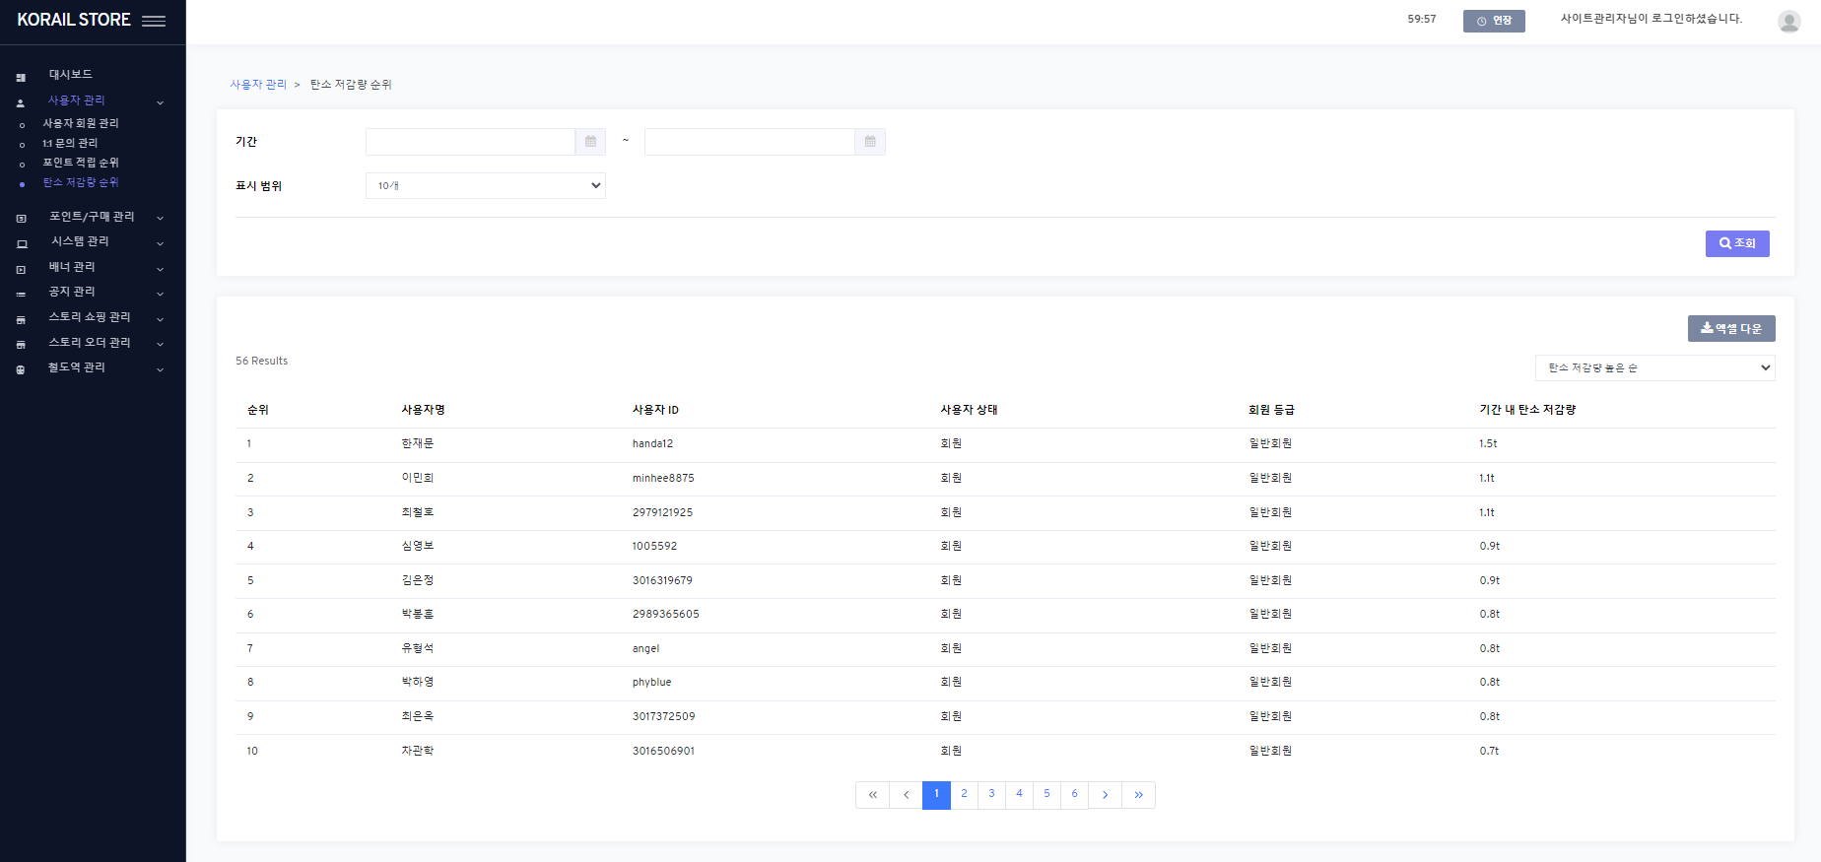
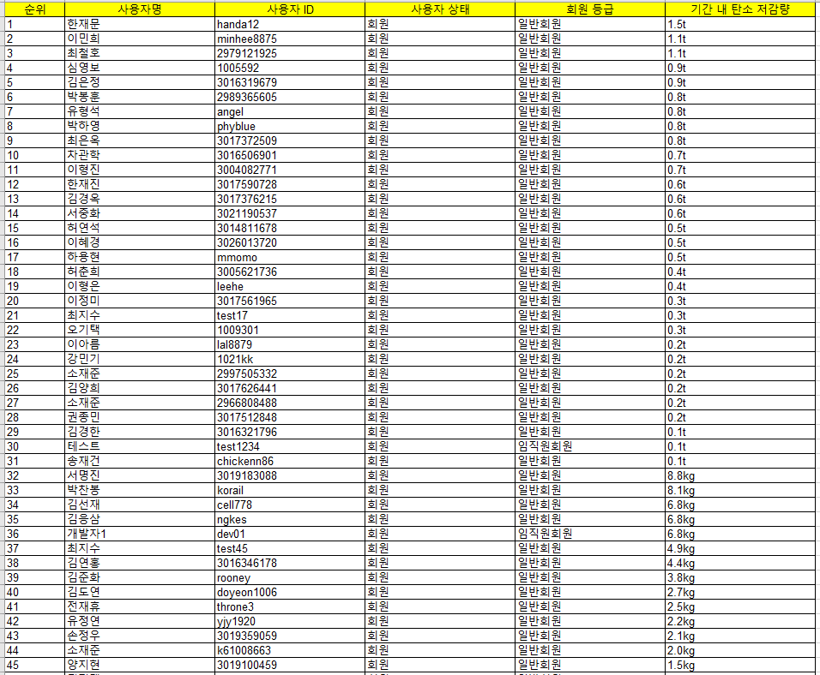
탄소 저감량 순위 엑셀 다운로드 시, 조회된 내용으로 다운로드
현재 : 조회하는 내용과 상관없이 전체 기간의 탄소 저감량만 표시됨
수정 :
(1) 기간 내 적립 포인트 왼쪽에 ‘조회 기간’ 열을 추가해서 조회한 기간을 표시
예) 2023.10.17.~2023.10.17.
(2) 조회한 기간 동안의 탄소 저감량(조회된 탄소 저감량)을 표시
[ADMIN] 탄소 저감량 순위 (/carbonRanking)
1.excel download
1) file name
- date_time is appended twice like “탄소저감량순위_20231017_170025_231017_170025.xls” (fix)
- remove date_time from excel sheet name (ex: “탄소저감량순위_20231017_170025”)
2.엑셀 다운 (excel download)
1) if list is searched with 기간(period)
a) add ‘조회 기간’ column before “기간 내 탄소 저감량“
- value format: “{start date} ~ {end date}” (ex: 2023.10.17.~2023.10.17) b) List & 기간 내 탄소 저감량 - set list/value with search period
2) else
- ‘조회 기간’ column is not added (same as current)

